Slide 1
সবাইকে
শুভেচ্ছা

Slide 2
পরিচিতি
কৃষ্ণ রায়
সহকারী শিক্ষক
শত্রুজিৎপুর কে পি মাধ্যমিক বিদ্যালয়
মাগুরা
জীব বিজ্ঞান
৯ম শ্রেণি
1য় অধ্যায়্র
সময়ঃ৫০ মিনিট

Slide 3
জীব বিজ্ঞান
৯ম-১০ম শ্রেণি
প্রথম অধ্যায়

Slide 4
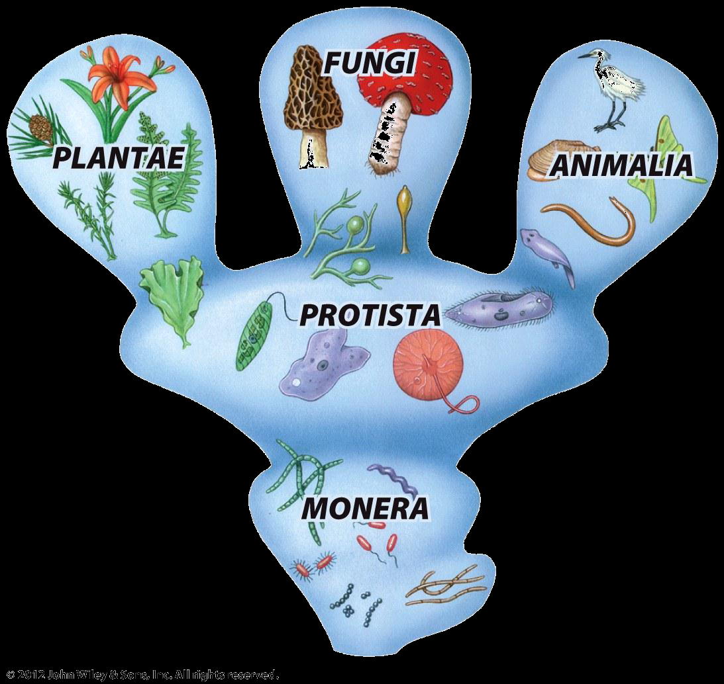
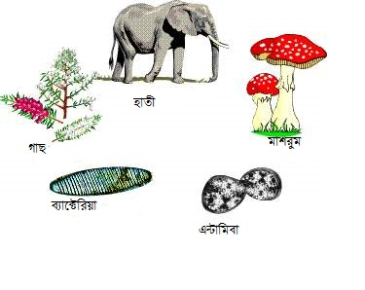
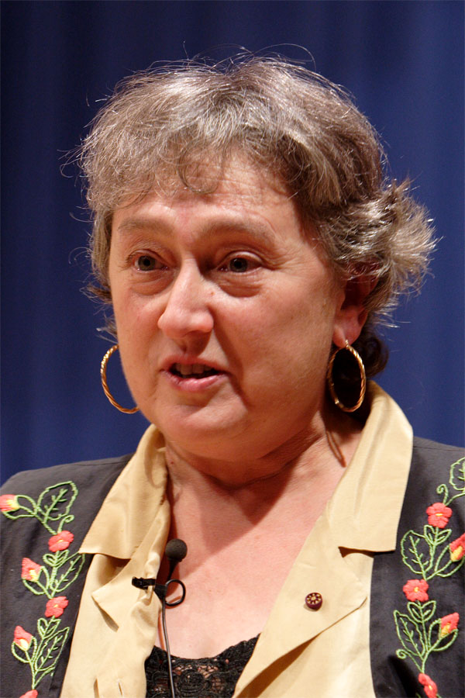
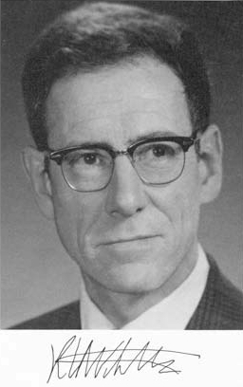
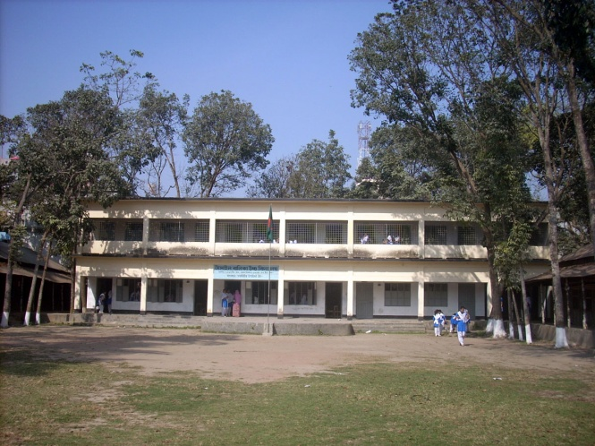
৬ষ্ঠ শ্রেণি
চিত্রের জীবদের মধ্যে ভিন্নতা লক্ষ্য করঃ
শ্রেণিবিন্যাস
আজকের পাঠ
বিজ্ঞানী মারগুলিস
শিখন ফল
বিজ্ঞানী হুইটেকার
রাজ্য-১
মনেরা
সমগ্র জীব জগৎ
শ্রেণিবিন্যাস কাকে বলে তা বলতে পারবে।
জীব জগতের শ্রেণিবিন্যাস করন পারবে।
বিভিন্ন রাজ্যের জীবের বৈশিষ্ট্য শিখতে পারবে।
বিভিন্ন রাজ্যের জীবের উদাহরণ শিখতে পারবে।
জীব জগতের
শ্রেণিবিন্যাস
৮ম শ্রেণি
৭ম শ্রেণি
এই বিশাল বৈচিত্রময় জীব জগত কে সহজভাবে অল্প পরিশ্রমে এবং অল্প সময়ে সঠিক ভাবে জানার জন্য বিভিন্ন দল ও ঊপদলে বিন্যস্ত করার পদ্ধতি কে জীব জগতের শ্রেনিবিন্যাস বলে।
রাজ্য-২
প্রোটিস্টা
রাজ্য-৩
ফানজাই
জীব জগতের পঞ্চ রাজ্য
সুপার কিংডম -১
সুপার কিংডম -২
একটি বিদ্যালয়
প্রো
ক্যারিওটা
ইউ
ক্যারিওটা
বিজ্ঞানী হুইটেকার ১৯৬৯ সালে
সমগ্র জীব জগত ৫ টি রাজ্যে শ্রেণিবিন্যাস করেন।
৯ম শ্রেণি
১০ম শ্রেণি
রাজ্য-৪
প্লানটি
রাজ্য-৫
অ্যানিমেলিয়া

Slide 5
জীব জগতের শ্রেণিবিন্যাস
প্রো
ক্যারিওটা
ইউ
ক্যারিওটা
রাজ্য – ১
মনেরা
রাজ্য – ২
প্রোটিস্টা
রাজ্য – ৩
ফানজাই
রাজ্য – 4
প্লানটি
রাজ্য – 5
আনিম্যালিয়া

Slide 6
সুপার কিংডম -১
প্রোক্যারিওটা

Slide 7
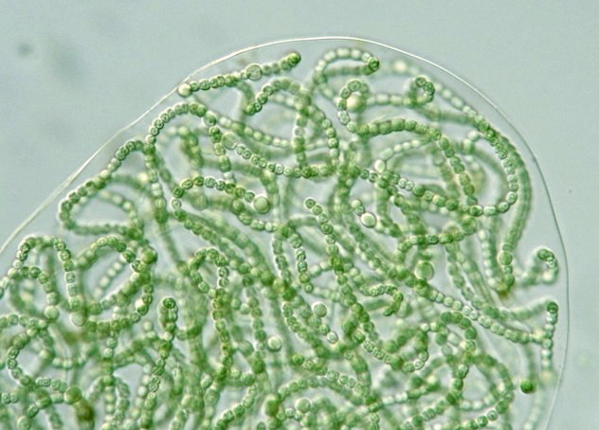
উদাহরণঃ মনেরা
ব্যাক্টেরিয়া
নস্টক

Slide 8
রাজ্য-১ : মনেরা
এরা এক কোষী, ফিলামেন্টাস।
কোষে ক্রোমাটিন বস্তু থাকে কিন্তু নিউক্লিওলাস ও নিউক্লিয়ার পর্দা নেই।
প্লাস্টিড, মাইটোকন্ড্রিয়া,এন্ডোপ্লাসমিক জালিকা ইত্যাদি নেই কিন্তু রাইবোসোম আছে।
কোষ বিভাজন দ্বি বিভাজন প্রক্রিয়ায় সম্পন্ন হয়।
প্রধানতঃ শোষণ পদ্ধতিতে খাদ্য গ্রহন করে।

Slide 9
সুপার কিংডম -২
ইউক্যারিওটা

Slide 10
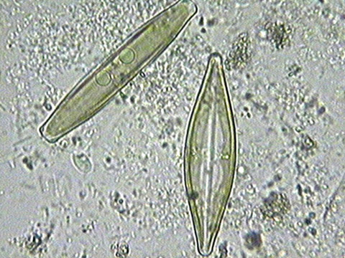
উদাহরণঃ প্রোটিস্টা
অ্যামিবা
ডায়াটম

Slide 11
রাজ্য-২ : প্রোটিস্টা
এরা এক কোষী বা বহুকোষী, কলোনিয়াল বা ফিলামেন্টাস।
কোষে ক্রোমাটিন বস্তু নিউক্লিয়ার পর্দা দ্বারা পরিবেস্টিত থাকে।
কোষে সকল ধরনের অঙ্গাণু থাকে।
কোষ বিভাজন দ্বি বিভাজন প্রক্রিয়ায় সম্পন্ন হয়।
শোষণ,গ্রহন বা ফটোসিন্থেটিক পদ্ধতিতে খাদ্য গ্রহন করে।
মাইটোসিস ও কনজুগেশন প্রক্রিয়ায় প্রজনন ঘটে।

Slide 12
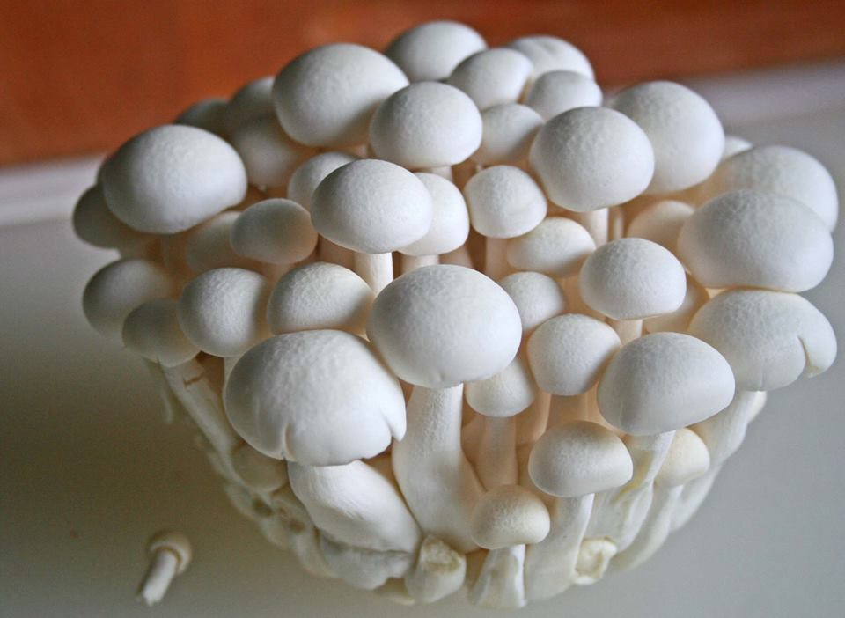
উদাহরণঃ ফানজাই
পেনিসিলিয়াম
মাশরুম

Slide 13
রাজ্য-৩ : ফানজাই
অধিকাংশই স্থলজ, মৃত জীবী বা পরজীবী।
দেহ এক কোষী অথবা মাইসেলিয়াম দিয়ে গঠিত।
এদের নিউক্লিয়াস সু গঠিত, ক্লোরোপ্লাস্ট নেই।
কোষ বিভাজন মিয়োসিস প্রক্রিয়ায় সম্পন্ন হয়।
শোষণ পদ্ধতিতে খাদ্য গ্রহন করে।
হ্যাপ্লয়েড স্পোর দ্বারা বংশ বৃদ্ধি করে।

Slide 14
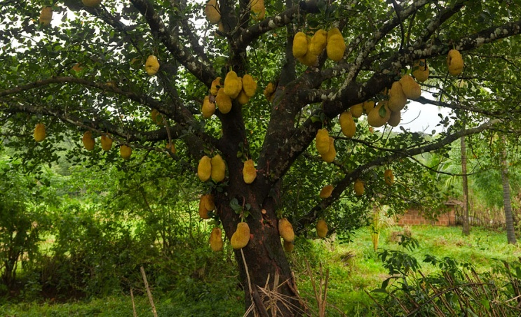
উদাহরণঃ প্লানটি
স্পাইরোগাইরা
কাঠাল গাছ

Slide 15
রাজ্য-৪ : প্লানটি
এরা প্রকৃত নিউক্লিউলাস যুক্ত সালোকসংশ্লেষণ কারী উদ্ভিদ।
এদের উন্নত টিস্যু তন্ত্র বিদ্যমান।
এদের ভ্রূণ সৃষ্টি হয়।
এদের যৌন জনন অ্যানাইসোগামাস ধরনের।

Slide 16
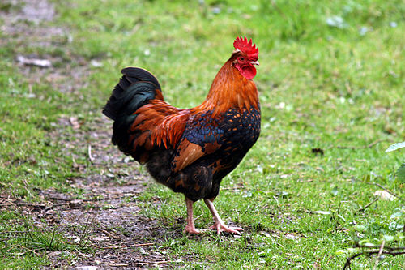
উদাহরণঃ অ্যানিমালিয়া
বাঘ
মোরগ

Slide 17
রাজ্য-৫ : অ্যানিম্যালিয়া
এরা সুকেন্দ্রিক ও বহুকোষী প্রাণী।
কোষে কোনো জড় কোষ প্রাচীর, প্লাস্টিড ও কোষগহ্বর নেই।
এরা পরভোজী।
দেহে জটিল টিস্যুতন্ত্র বিদ্যমান।
এরা যৌন জননের মাধ্যমে বংশ বৃদ্ধি করে।
ভ্রূণ বিকাশের সময় ভ্রূণীয় স্তর সৃষ্টি হয়।

Slide 18
দলীয় কাজ
গ্রুপ-A: Monera রাজ্যের ৩ টি বৈশিষ্ট্য এবং ১ টি উদাহরণ
বড় কাগজে লিখে দেখাও।
গ্রুপ-B: Protista রাজ্যের ৩ টি বৈশিষ্ট্য এবং ১ টি উদাহরণ
বড় কাগজে লিখে দেখাও।
গ্রুপ-C: Fungi রাজ্যের ৩ টি বৈশিষ্ট্য এবং ১ টি উদাহরণ
বড় কাগজে লিখে দেখাও।
গ্রুপ-D: Planti রাজ্যের ৩ টি বৈশিষ্ট্য এবং ১ টি উদাহরণ
বড় কাগজে লিখে দেখাও।
গ্রুপ-E: Animalia রাজ্যের ৩ টি বৈশিষ্ট্য এবং ১ টি উদাহরণ
বড় কাগজে লিখে দেখাও।

Slide 19
মূল্যায়ন
(ক) শ্রেণি বিণ্যাস কী ?
(খ) চিত্র A কে কোন রাজ্যের অন্তর্ভূক্ত করা হয়েছে এবং কেন ?
(গ) চিত্র C ও চিত্র D এর মধ্যে পার্থক্য লিখ।
(ঘ) চিত্র B ও চিত্র E এর রাজ্যগত বৈশিষ্ট্য গুলি লিখ।

Slide 20
বাড়ীর কাজ

Slide 21
সবাইকে
ধন্যবাদ

